Slide 1
Пересказ рассказа Л.Н. Толстого «Косточка» с помощью сюжетных картин

Slide 2


Slide 3
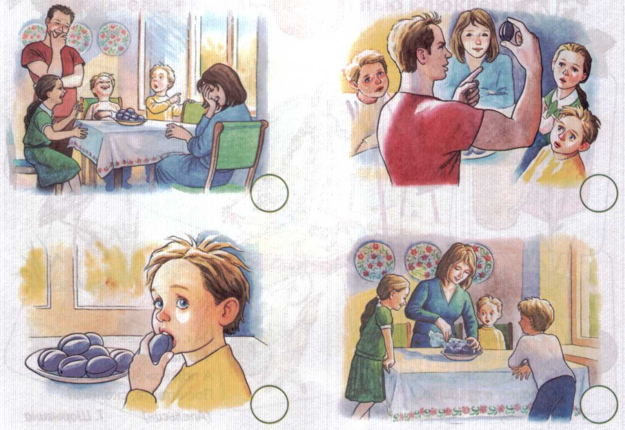

Slide 4
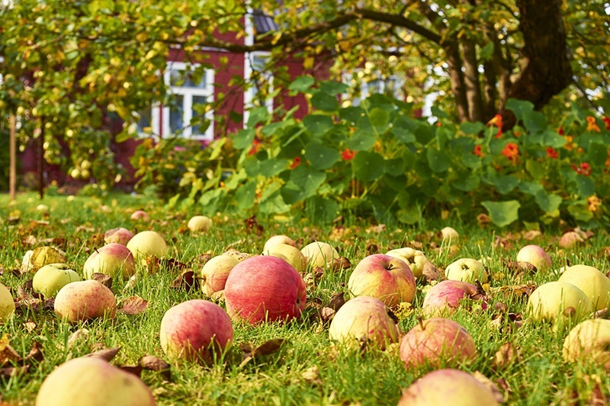
Физкультминутка
Как румян осенний сад!
Всюду яблоки висят.
Краснобоки, краснощеки,
На ветвях своих высоких
Точно солнышки горят!

